Slide 1


TRABALHO DE I.C.
GRUPO 1
INTEGRANTES
DIOGO FALCÃO
DANIEL BEZERRA
BRUNO ALBUQUERQUE
SERGIO PESSOA
RAFAEL BRAGA

Slide 2
AGENDA
Contexto
Problemas Atuais
Proposta:
1 - Funcionalidades
2 - Problemas possíveis
3 – Possibilidades de uso
Competências necessárias
Arquitetura
Exemplos semelhantes em uso
Conclusão

Slide 3
Contexto
O principal seria:
Comodidade
E os possiveis:
Saúde
Educação
Segurança
E muitas outras áreas

Slide 4
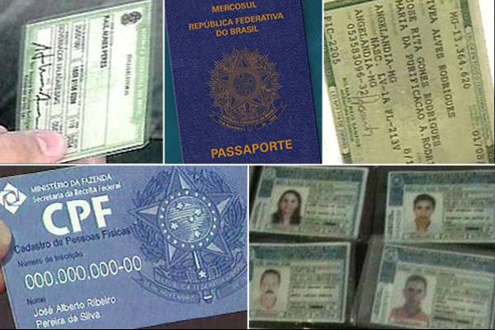
PROBLEMAS ATUAIS
Quantidade de documentos

Slide 5
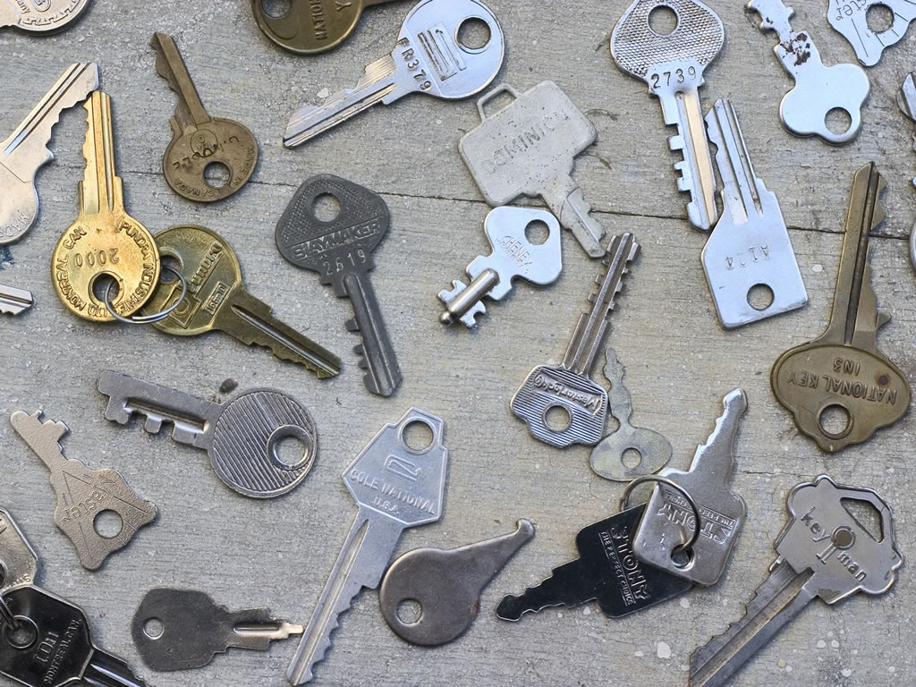
Quem nunca esqueceu?

Slide 6
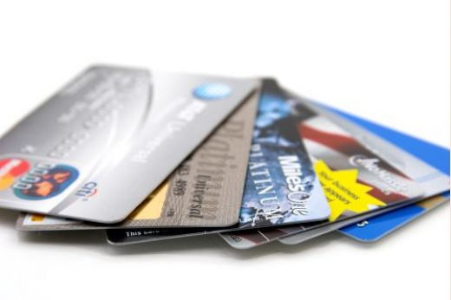
Qual escolher?

Slide 7
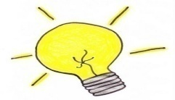

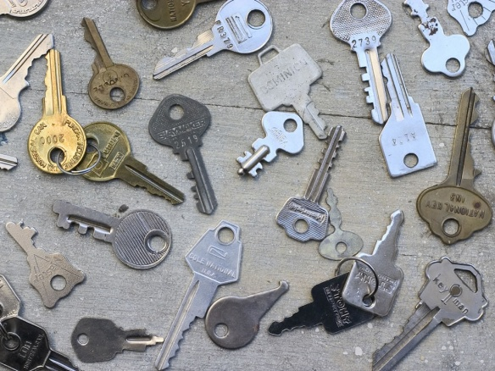
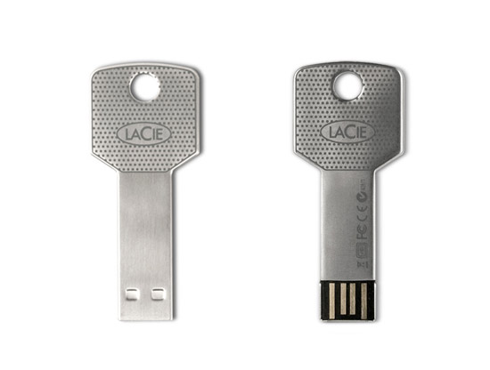
PROPOSTA
Como resolver esses problemas tão comuns na nossa vida?

Slide 8
Funcionalidades
Um documento único.
Todas as chaves integradas em apenas 1 produto
Todos os cartões de crédito, bancos e em geral

Slide 9
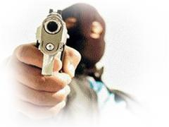

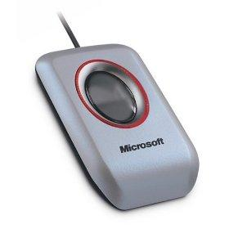
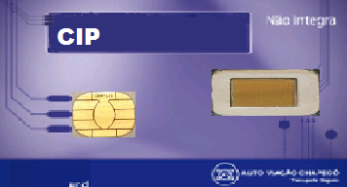
Mas, e se roubarem?
Ou até perdermos?
Uma das soluções é aperfeiçoar o nosso produto

Slide 10
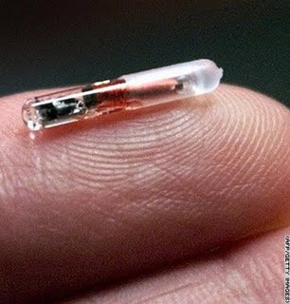
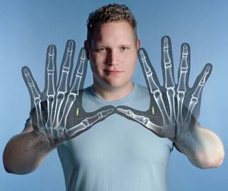
Criamos também outra possibilidade...
Micro Chip
Implantado no corpo

Slide 11
Utilidades da implantação
Teria as mesmas vantagens do projeto em formato de chave/cartão único.
Não correria o risco de esquecer ou ser roubado
Não teria necessidade de comprovar que quem está utilizando é o verdadeiro dono

Slide 12
COMPETENCIAS NECESSARIAS
Sistemas Embarcados
Armazenamento de dados
Biometria
Criptografia

Slide 13
Alguns componentes curriculares
Obrigatórios:
Sistemas digitais
  Implementação dos chips
Infra-estrutura de hardware
  Criação do hardware do chip
Infra-estrutura de Comunicação
  Para a comunicação entre o RFID e o leitor
Gerenciamentos de dados e informação
  Criação dos algoritmos do chip
Infra-estrutura de comunicação
  Comunicação dos locais de uso do chip com a rede para confirmação dos dados
Eletrônica 1
  Para a criação dos sistemas eletrônicos
Eletromagnetismo
  Para a comunicação RFID
Princípios de Comunicação
  Para a comunicação entre os terminais

Slide 14
Alguns componentes curriculares
Eletivas
Aquisição de processamento de sinais biológicos
  Para a confirmação se o usuário do microchip está vivo ou morto
Armazenamento de dados
  Organização dos dados pessoais, bancários, médicos e etc.
Banco de dados distribuídos e móveis
  Para a comunicação entre os diversos terminais.
Transmissão de dados
  Para os dados do RFID e o terminal se comunicarem
Engenharia de sistemas embutidos
  Para a criação dos leitores e sensores do cartão e do chip
Validação de sistemas embutidos.
  Para validação da senha e do sinal de RFID

Slide 15
Alguns componentes curriculares
Eletivas
Segurança de Sistemas
  Para manter a integridade das informações
Medidas de Rádio Frequência
  Para a comunicação entre o microchip e o leitor
Criptografia
  Usada para a segurança dos dados e para o armazenamento da senha
Sistema de Tempo real
  Para a comunicação entre o chip e os leitores
Medidas de Rádio Frequência
  Para a comunicação entre o RFID e o terminal
Segurança de Redes.
  Para impedir o roubo de informações na comunicação entre o RFID e o microchip
Circuitos Integrados Digitais 1 e 2
  Para a criação do leitor

Slide 16
Alguns componentes curriculares
Para a comunicação da máquina com o chip:
ELETROMAGNETISMO 1 (6) -- para entendermos a tecnologia RFID (trafega dados por eletromagnetismo)
INFRA-ESTRUTURA DE COMUNICACAO (5) -- para entendermos como os dados serão transmitidos
PROTOCOLOS DE COMUNICACAO (0) -- para sabermos como aplicar a tecnologia
Para montarmos a máquina:
ELETRONICA 1 (7)
CIRCUITOS ELETRICOS 1A (5)
INFRA-ESTRUTURA DE HARDWARE (3)
Para segurança dos dados que são transmitidos entre o chip e a máquina:
CRIPTOGRAFIA (0)
Para guardarmos as informações da validação:
ARMAZENAMENTO DE DADOS (0) -- para guardarmos os dados sem gastar muito espaço
BANCO DE DADOS DISTRIB. E MOVEIS (0) -- pois os dados estarão guardados no chip

Slide 17
Alguns componentes curriculares
Para escrevermos o sistema da máquina:
ENGENHARIA DE SISTEMAS EMBUTIDOS (0) -- para escrever o sistema da máquina
VALIDACAO DE SISTEMAS EMBUTIDOS (0) -- para validação entre a máquina e o chip
Para evitar falhas da máquina:
TOLERANCIA A FALHAS (0) -- para evitar possíveis falhas
Para validar se a pessoa está viva ou morta:
AQUISIC.PROCESS.SINAIS BIOLOGICOS (0)
BIOSENSORES E NANOTECNOLOGIA (0)

Slide 18
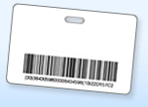
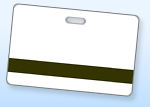
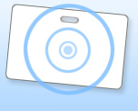
ARQUITETURA
  CARTÃO: CIPCARD
  Possibilidades:
    Cartão de Código de barras: Só libera o acesso, não armazena informações.
    Cartão de Tarja Magnética: Só armazena números.
    Cartão de Proximidade: A baixa quantidade de energia da freqüência a rádio não poderia alimentar o leitor biométrico.

Slide 19
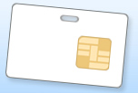
ARQUITETURA
Escolha:
    Cartão Smartcard.
    Apresenta uma capacidade grande de armazenamento quando comparado com os outros.
    O uso com contato direto permitirá a alimentação do sistema biométrico.

Slide 20
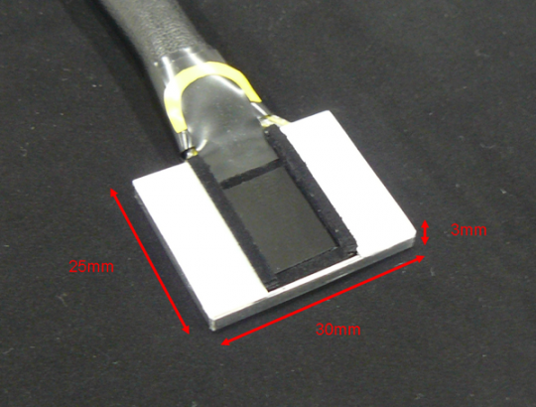

ARQUITETURA
O Cartão:
    Terá um chip que irá guardar todas as informações pessoais do usuário, tais como, identidade, CPF, titulo de eleitor, etc.
    Terá um pequeno leitor de impressão digital para ler a digital do usuário.
    Terá como fonte de energia a máquina leitora.

Slide 21
ARQUITETURA
Chip contendo as informações
Leitor de biométrico de impressão digital.

Slide 22
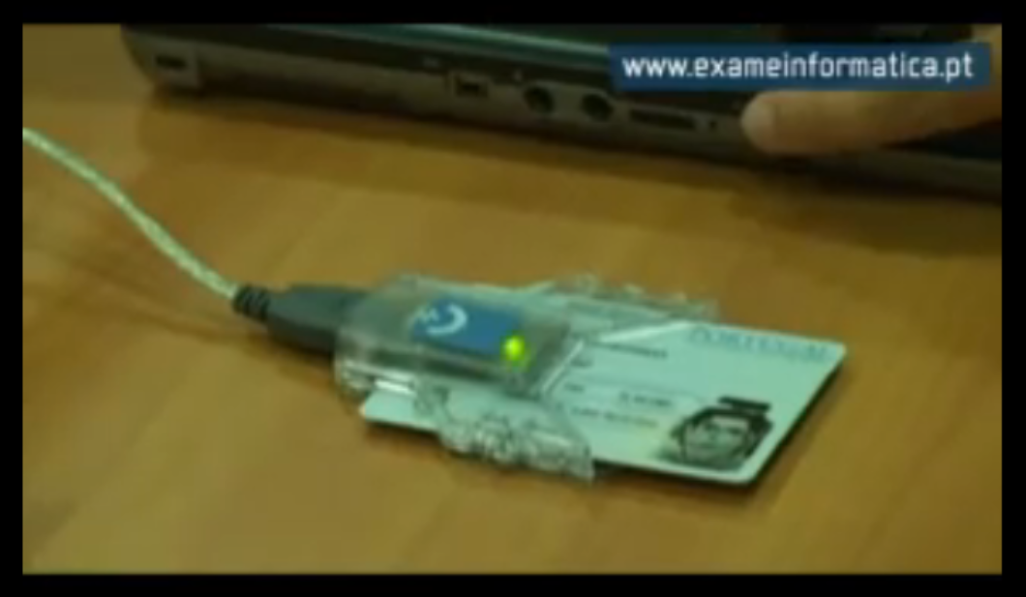
ARQUITETURA
O scanner de impressão digital se comunicará com o aparelho de leitura do chip onde será alimentado para fazer a leitura e conferir a digital.

Slide 23
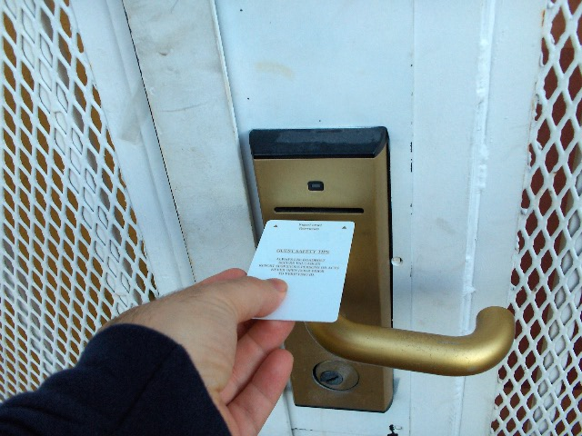
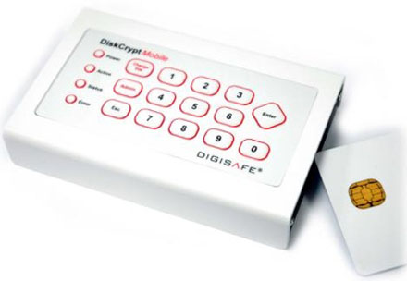
ARQUITETURA
Quando o scanner biométrico conferir a informação e esta estiver correta enviará um sinal para o leitor.
Após a confirmação biométrica existirá uma confirmação por senha, o que, finalmente liberará o acesso às informações.

Slide 24
ARQUITETURA
Scanner Biométrico de Impressão Digital
Processador Biométrico para a comparação da digital
Ativação
Teclado para a entrada da senha
Envio de Energia
Ativação
Confirmação
Confirmação
Leitor do Cartão
Acesso às Informações
Chip do Smart card

Slide 25
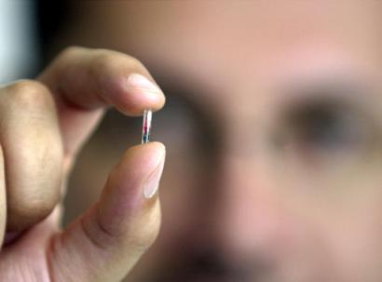
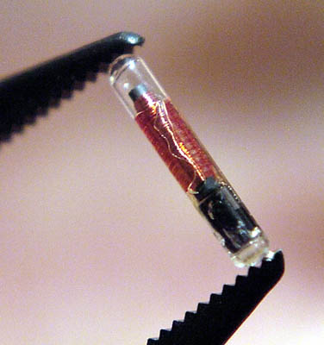
ARQUITETURA
  MICROCHIP: CIPMICRO
  Aparelho do tipo RFID que receberia sinais de radiofreqüência de sensores, energizando-o, a fim de que estes possam coletar dados dos usuários e enviar informações.

Slide 26
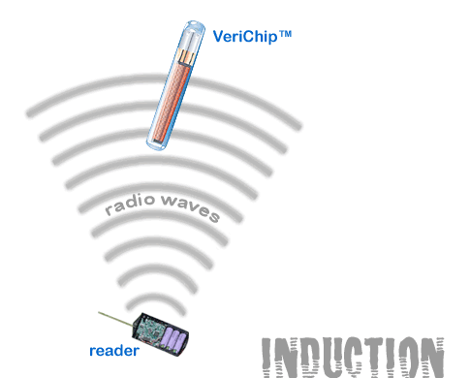

Slide 27
ARQUITETURA
O que é um RFID?
(Radio-Frequency IDentification) em inglês que, em português, significa Identificação por Rádio Frequência.
Trata-se de um método de identificação automática através de sinais de rádio, recuperando e armazenando dados remotamente através de dispositivos chamados de tags RFID.
Estes dispositivos podem ser Passivos(Apenas respondem), Semi-Passivos(Respondem e Enviam a pequenas distancias) e Ativos (Respondem e Enviam grande quantidade de informações em longas distâncias)

Slide 28
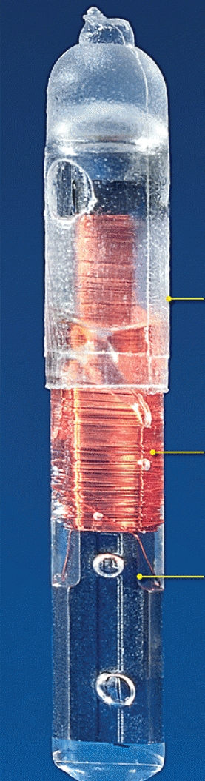
Espécie de “plástico” com capacidade de aderir ao tecido humano e evitar possíveis reações alérgicas. Ex: Película de silicone biocompatível
Tamanho aprox.: 11mm espessura e 1mm de diametro
Antena que ao receber uma certa freqüência do leitor gera uma pequena corrente. Essa corrente alimenta um pequeno capacitor que trabalha numa freqüência de 134 KHZ
Chip de identificação: Seria onde ficará guardado as informações.
Juntamente com a antena envia sinais contínuos e repetidos de 128-bits que são representados pela variação da amplitude do sinal.

Slide 29

A tecnologia RFID, de forma simplificada, tem três componentes principais no Microchip:
Microprocessador de Silício:
Podem armazenar 96 bytes, ou seja existem 6.20448402 × 10²³ combinações de números que podem ser gravados no chip, evitando assim chips “repetidos”.
Bobina de metal:
Essas bobinas agem como a antena e podem ser de fio de cobre ou alumínio.
Material Encapsulado:
Um material de vidro ou polímero que envolve todo o chip
Sensores bio-sensitivos:
Responsável pela verificação de sinais biológicos. Ex: Verificação da temperatura

Slide 30
ARQUITETURA
No leitor:
Middleware:
Software responsável pelo controle e fluxo de dados entre o “Leitor” e o microchip
Banco de dados:
Contem as informações dos usuários “cadastrados”
Conexão Externa(Alguns leitores):
Para verificação em um banco de dados externo

Slide 31
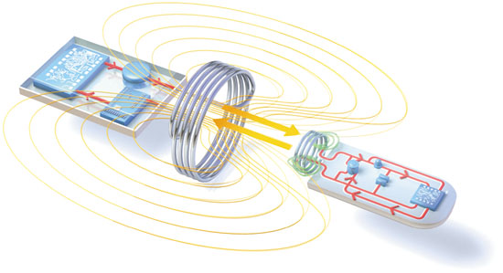

Slide 32
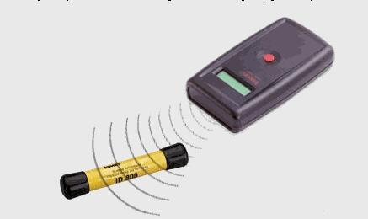
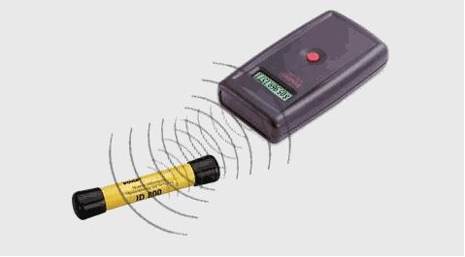
ARQUITETURA
Funcionamento:
O receptor envia um sinal
Obtêm a resposta

Slide 33


Funcionamento geral:
O acesso é permitido
O acesso é negado
Morto
Negativo
Confere
Manda o pedido das informações “sigilosas”
Verifica a informação
LEITOR
Banco de dados
Vivo
Pedido inicial
LEITOR
Informação básica
Retorna o pedido
Energia
MicroChip

Slide 34
Arquitetura interna:
Leitor
Microchip
Emissor e receptor de ondas
Antena
Capacitor
*
Bateria
Processador
Microprocessador
Memoria
Bando de dados externo
Sensores Biologicos
Operação Final
Memória

Slide 35
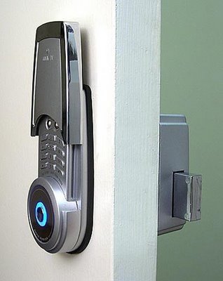
Utilizando como fechadura da casa:
O leitor estaria acoplado a uma fechadura eletrônica
Poderia ser implementado um sistema de senha para proteger ainda mais
O inicio dos processamentos por parte do leitor começaria a partir do momento que a pessoa colocar a mão próxima do “scanner”.

Slide 36
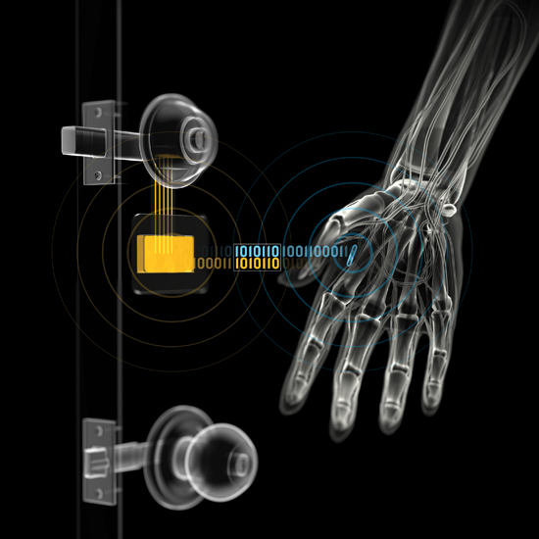

Slide 37
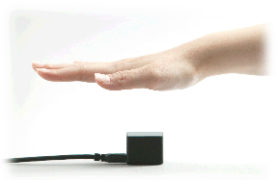
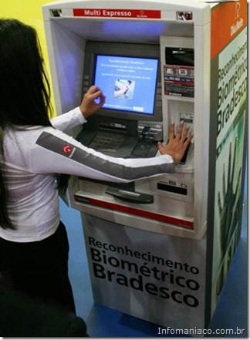
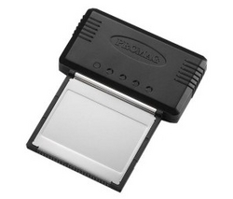
Operações Bancárias
Compras
Verificação de documentos

Slide 38
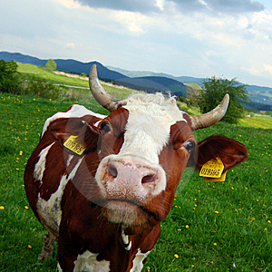
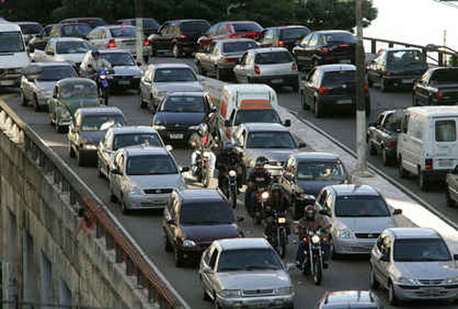
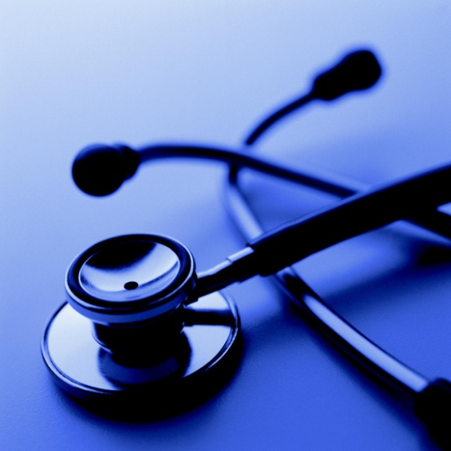
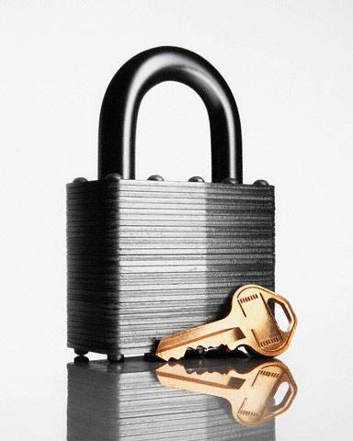

Possibilidades de uso do microchip
Controle de animais
Trânsito
Medicina
Segurança
Comodidade

Slide 39
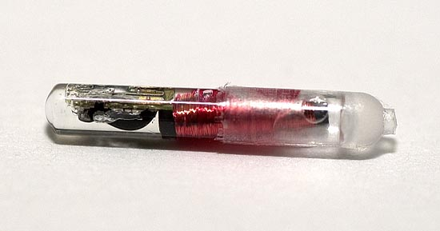
Possibilidades do microchip
Auxílio nas áreas:
Saúde:
  Tipo sanguíneo, taxa de glicose, ritmo dos batimentos cardíacos, pressão, etc.
Segurança:
  GPS(para presidiários).
Dia-a-dia(Comodidade):
  Identidade, CPF, etc.

Slide 40
Sobre a Segurança
Cartão:
No cartão existirão os seguintes sistemas para a segurança da informação ali contida
Sistema de leitura e comparação de impressão digital.
Liberação das informações somente mediante a inserção de uma senha criada pelo usuário.
Sistema de criptografia para o armazenamento da senha e das informações bancárias.

Slide 41
Sobre a Segurança
Microchip:
Implementação de um sistema de criptografia.
Utilização juntamente com uma senha e verificação visual em alguns casos.
Não tem como utilizar um chip removido de alguém.
No caso das clonagens, já existe uma tecnologia desenvolvida pela “Verayo” que:
Cria uma espécie de DNA eletrônico tornando impossível a clonagem dos chips.
Forte mecanismo de autenticação que impede a simulação de identidade de um chip, mesmo se os seus dados tiverem sido copiados do alvo da clonagem

Slide 42
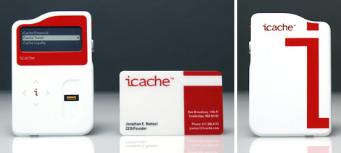
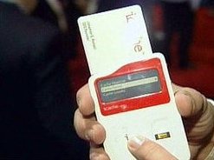

EXEMPLOS DA AREA
Icache : Pretende juntar todos os cartões em 1 único produto e só poderá ser acessado com a impressão digital.
Site do Produto : http://www.icache.com/

Slide 43
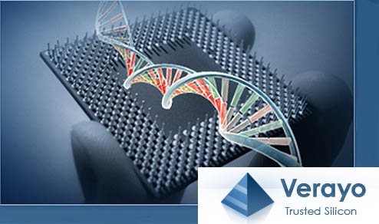
EXEMPLOS DA AREA
Segurança de RFID

Slide 44
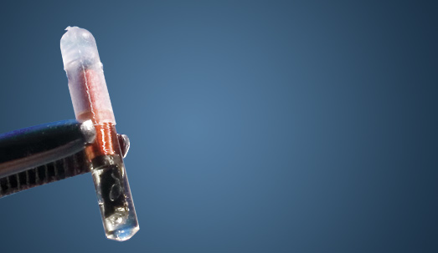


EXEMPLOS DA AREA
Ambas as empresas já produzem micho-chips para serem implantados no corpo.
Algumas da funções já utilizadas pelas empresas que vem salvando vidas:
Monitoramento da saúde
Sistema de Rastreamento
Digital Angel: http://www.digitalangel.com/
Verichip : http://www.verichipcorp.com/

Slide 45
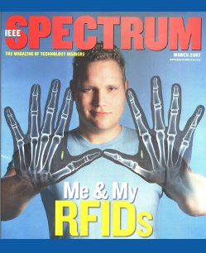
EXEMPLOS DA AREA
Amal Graafstra :Foi a primeira pessoa a colocar um sistema de identificação por radio freqüência no corpo, possui um chip em cada mão.
E ele já utiliza destes chips para:
Abrir portas da Casa e do Carro
Site pessoal : http://www.amal.net/

Slide 46
CONCLUSÃO
Com a implementação desses aparelhos haverá uma melhoria na vida de muitos, pois são mais rápidos, seguros e práticos de serem usados.
Nós seremos praticamente a nossa própria chave, onde nós estivermos poderemos acessar qualquer serviço sem preocupação.
O projeto visa a união das melhores vantagens de projetos já existentes que trabalham com esta mesma problemática.

Slide 47
REFERÊNCIAS
http://video.globo.com/Videos/Player/Noticias/0,,GIM1113192-7823-CARTAO+DE+PONTO+AGORA+USA+IMPRESSAO+DIGITAL+DO+TRABALHADOR,00.html
http://www.patentesonline.com.br/terminal-de-pagamento-com-senha-por-impressao-digital-e-respectivo-cartao-51566.html
http://www.youtube.com/watch?v=VX2a5YGsDME&feature=player_embedded
http://g1.globo.com/Noticias/Mundo/0,,AA1305022-5602,00.html
www.google.com.br
http://www.infoteca.cnptia.embrapa.br/bitstream/item/16758/1/T068.pdf
http://pt.wikipedia.org/wiki/RFID
http://www.projetoderedes.com.br/artigos/artigo_identificacao_por_radiofrequencia.php
http://colunas.epocanegocios.globo.com/tecneira/2008/09/09/o-primeiro-chip-rfid-a-prova-de-clonagem/
http://images.google.com.br/

